Slide 1

TRƯỜNG MẦM NON HOA MỘC LAN
Hoạt động làm quen chữ cái
Đề tài: Trò chơi với chữ cái i, t, c
Lứa tuổi: 5-6 tuổi

Slide 2




Tôi là một nét thẳng
Có dấu chấm ở trên
Bé hãy thử đoán xem
Chữ cái gì bé nhé ?

Slide 3

Chữ gì một nét thẳng
Thêm nét ngang ở trên
Bé hãy mau sướng tên
Chữ cái gì bé nhé?

Slide 4

Nét tròn em đọc chữ O
Khuyết đi một nửa sẽ cho chữ gì?

Slide 5

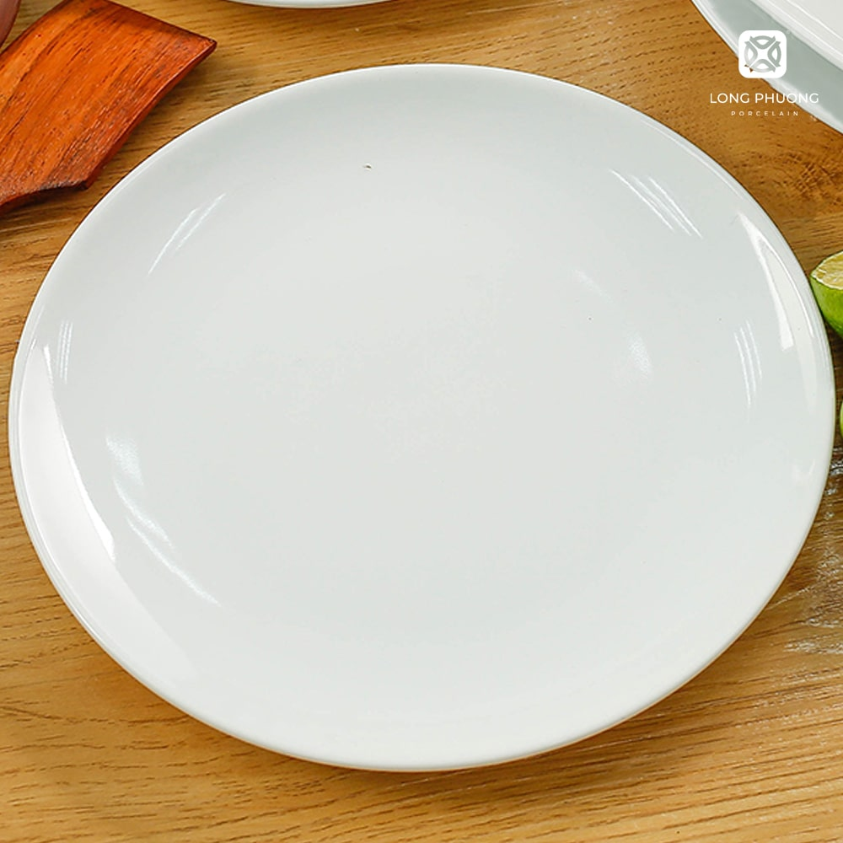

Trò chơi
Những rực rỡ

Slide 6
Trò chơi
Đèn pin thần kì

Slide 7

Vũ điệu hóa đá

Slide 8

Trò chơi
Đội nào nhanh nhất

Slide 9
Trò chơi
Chung sức

